Slide 1
ΣΙΝΙΚΟ ΤΕΙΧΟΣ
Εργασία από τους μαθητές:
Μιχαήλ Άγγελο
Χρίστου Γιάννη

Slide 2
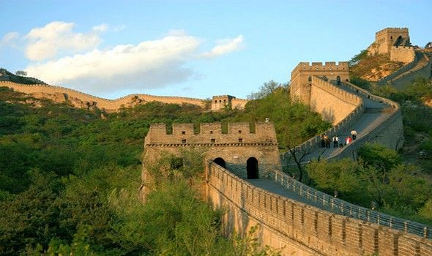
ΣΙΝΙΚΟ ΤΕΙΧΟΣ ΚΙΝΑΣ
Το Σινικό τείχος, είναι κινεζική οχύρωση που κατασκευάστηκε από το τέλος του 14ου αιώνα μέχρι την αρχή του17ου αιώνα, κατά τη διάρκεια της δυναστείας Μινγκ.

Slide 3
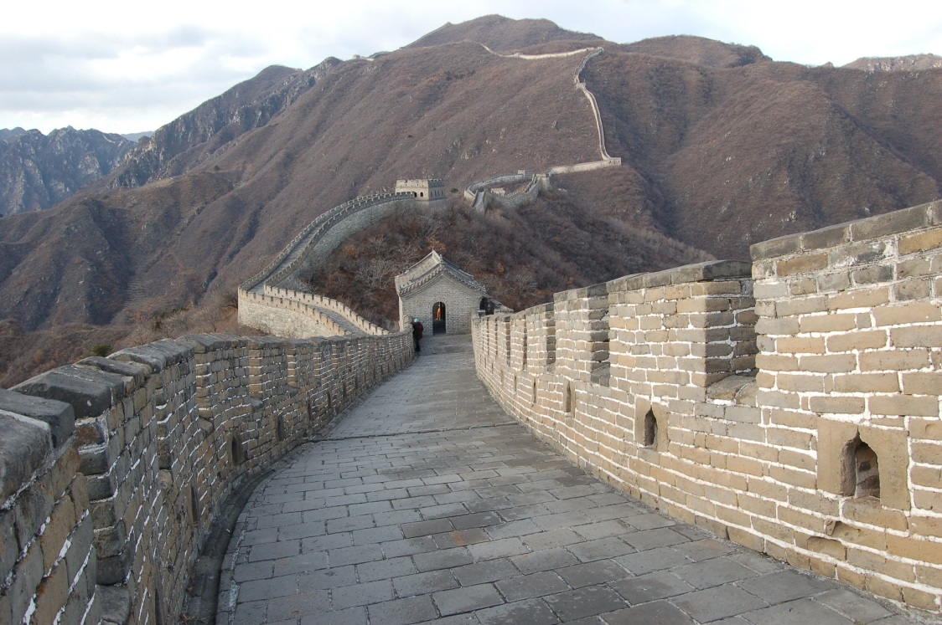
Κτίστηκε για να προστατευθεί η Κίνα από τις επιδρομές από τις μογγολικές και τουρκικές φυλές.

Slide 4
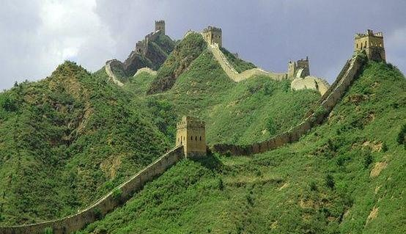
Η δόμησή του στη σημερινή μορφή προηγήθηκε από διάφορα άλλα τείχη που χτίστηκαν από τον 3ο αιώνα π.Χ.

Slide 5
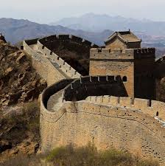
Το τείχος εκτείνεται σε μήκος 8.851,8 χλμ, σύμφωνα με πρόσφατη μέτρηση^{[1]}, αποτελώντας το μεγαλύτερο σε διαστάσεις ανθρώπινο οικοδόμημα.

Slide 6
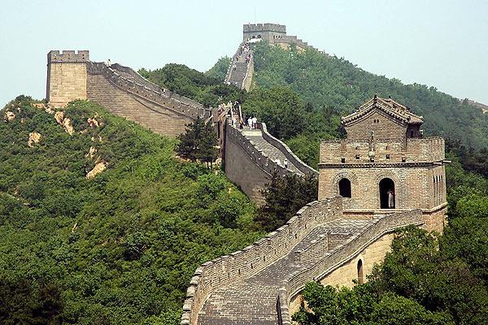
Κάθε πύργος έχει τουλάχιστον οπτική επαφή με τον προηγούμενο αλλά και με τον επόμενο, ώστε σε περίπτωση επίθεσης να γίνεται ορατή η φρυκτωρία και έτσι να μεταδίδεται από πύργο σε πύργο το μήνυμα μέχρι το Πεκίνο.

Slide 7
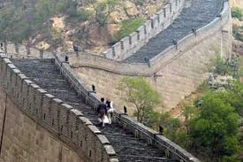
Κάθε πύργος έχει τουλάχιστον οπτική επαφή με τον προηγούμενο αλλά και με τον επόμενο, ώστε σε περίπτωση επίθεσης να γίνεται ορατή η φρυκτωρία και έτσι να μεταδίδεται από πύργο σε πύργο το μήνυμα μέχρι το Πεκίνο.
Είναι το μεγαλύτερο σε έκταση ανθρώπινο οικοδόμημα και ένα από τα σύγχρονα επτά θαύματα του κόσμου.

Slide 8
ΤΕΛΟΣ

